Slide 1
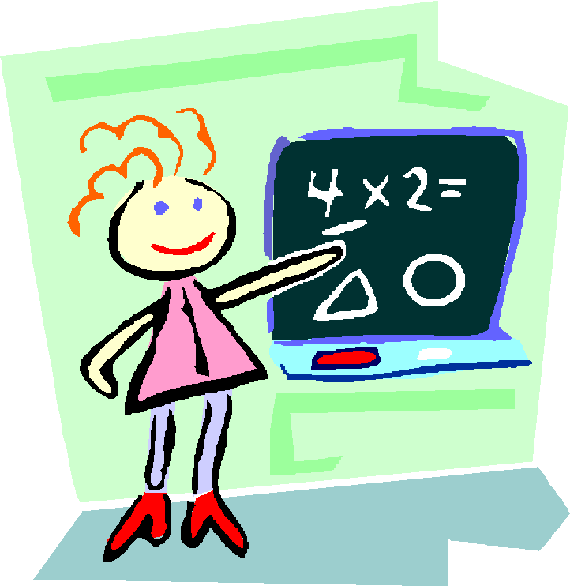
Урок математики для Шейко Виктории(индивидуальное задание).
учитель
математики
Земцова В.Я.

Slide 2
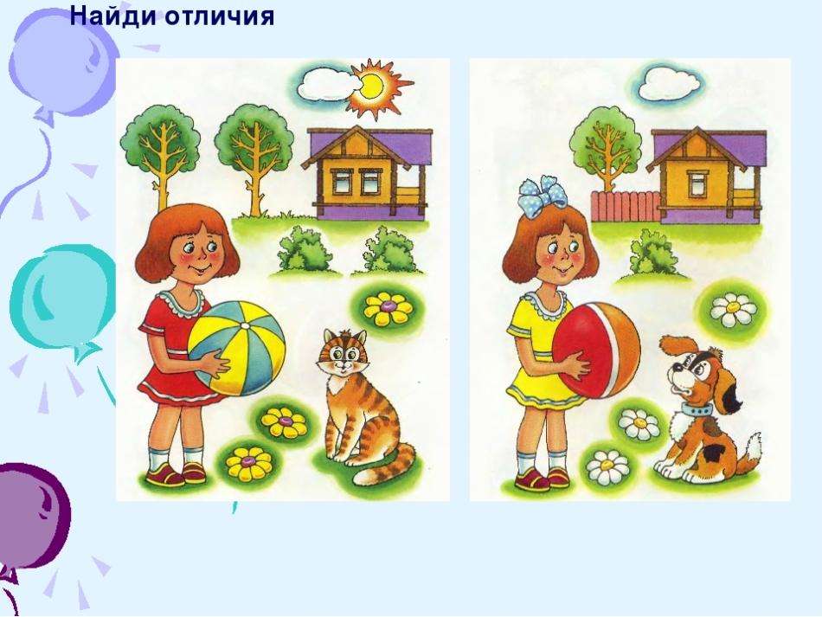
Коррекционные упражнения.

Slide 3
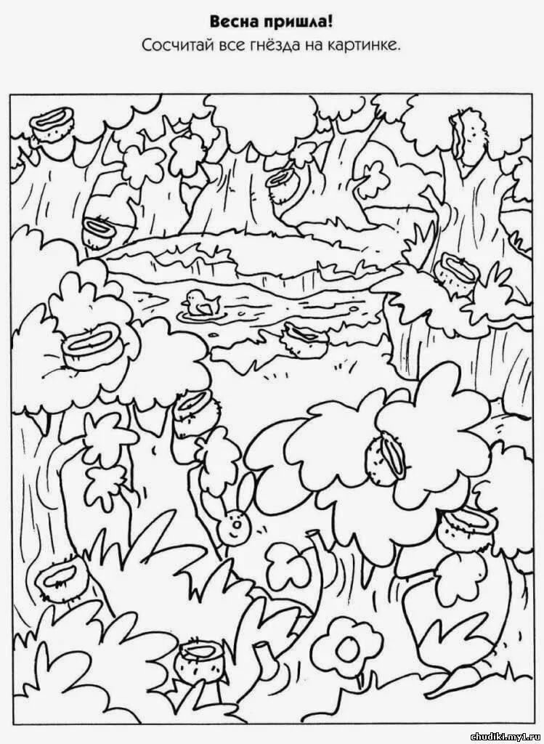

Slide 4
Выпиши все числа, оканчивающиеся цифрой 7.
658,407,988,200,357,245,849,
577,321.
2) Выпиши в 2 строчки:
Трехзначные числа
Двузначные числа.
675,549,84,900,23,154,406,99.

Slide 5
Реши примеры и задачи.
1) порядок действий: сначала в скобках, потом - за скобками.
227+(1000- 734)=
601-(296+145)=
503-(675-486)=
431+(189+381)=
185-(403-375)=

Slide 6
Реши задачи.
Задача 1. Утром в магазине было 314 детских велосипедов, вечером осталось 97 велосипедов. Сколько велосипедов продали в магазине за день?
Задача 2. Поезд «Москва – Саратов» прошел 424 км, ему осталось пройти еще 426 км. Какой путь от Москвы до Саратова?

